Slide 1
ЭКОНОМИЧЕСКИЙ АНАЛИЗ ПРАВА
к.э.н., доцент Г.В. Калягин
gkalyagin@yandex.ru

Slide 2
6. Экономический анализ контрактного права.
Литература
Тамбовцев В.Л. Право и экономическая теория. М.: Инфра-М. 2005. Гл. 5.
Одинцова М.И. Экономика права. М.: Издательский дом ГУ-ВШЭ. 2007. Гл. 3.
Shavell, Steven. 2004. Foundations of Economic Analysis of Law. Cambridge (MA): Harvard University Press. Ch. 13-16.
Hermalin, Benjamin E., Avery W. Katz, and Richard Craswell. 2007. ‘Contract Law’. In: Polinsky A.M., Shavell S. (Eds.), Handbook of Law and Economics V.1. Elsevier B.V., 3-138 (chapter 1).

Slide 3
6. Экономический анализ контрактного права.
Экономические функции контрактного права
Отсутствие договора
 | В сотрудничает с А | В присваивает выигрыш
А инвестирует | 0,5; 0,5 | -1; 1
А не инвестирует | 0; 0 | 0; 0

Slide 4
6. Экономический анализ контрактного права.
Экономические функции контрактного права
Договор
 | В сотрудничает с А | В присваивает выигрыш
А инвестирует | 0,5; 0,5 | 0,5; -0,5
А не инвестирует | 0; 0 | 0; 0

Slide 5
6. Экономический анализ контрактного права.
Экономические функции контрактного права
Защита договоров
Самовыполняющиеся соглашения
Залоги
Репутация
Судебная защита договоров

Slide 6
6. Экономический анализ контрактного права.
Недостатки судебной защиты договоров:
Недостаточная гибкость правовых норм;
Высокие издержки судебной процедуры;
Отсутствие у судей знаний, необходимых для решения спора;
Ненаблюдаемость отдельных характеристик сделки для третьей стороны;
Коррумпированность и политическая зависимость судей;
Слабость механизмов принуждения.

Slide 7
6. Экономический анализ контрактного права.
Функции договорного права (Р. Познер):
Удержание индивидов от оппортунистического поведения.
Восполнение недостающих условий договора.
Предотвращение в ходе договорного процесса тех ошибок, которых можно избежать.
Распределение риска и возложение его на ту сторону, для которой он связан с меньшими потерями.
Сокращение издержек разрешения споров.

Slide 8
6. Экономический анализ контрактного права.
Договоры, подлежащие правовой защите
Рациональность сторон
Наличие у сторон полной информации о своем выборе
Отсутствие внешних эффектов
Отсутствие у сторон монопольной власти

Slide 9
6. Экономический анализ контрактного права.
Индивидуальная рациональность:
Недееспособность: отсутствие у индивидов стабильных и упорядоченных предпочтений.
Недееспособные люди не в силах сами позаботиться о своих интересах.
Дееспособные партнеры по сделке обычно могут защитить недееспособного партнера от невыгодных для него условий договора с меньшими издержками, чем кто-либо другой.
Ответственность за вред, причиненный недееспособному партнеру возлагается на дееспособного.

Slide 10
6. Экономический анализ контрактного права.
Индивидуальная рациональность:
Ограничение выбора: ситуация, когда договор заключается одной из сторон под угрозой насилия или при стечении тяжелых обстоятельств.
Одна из сторон будет вкладывать ресурсы в создание угрозы насилия или стесненных обстоятельств.
Жертва принуждения будет расходовать ресурсы на свою защиту.
У жертвы принуждения снижаются стимулы к инвестициям.

Slide 11
6. Экономический анализ контрактного права.
Оптимальный размер платы за спасение
Случайное спасение
Ожидаемое спасение
Запланиро-ванное спасение

Slide 12
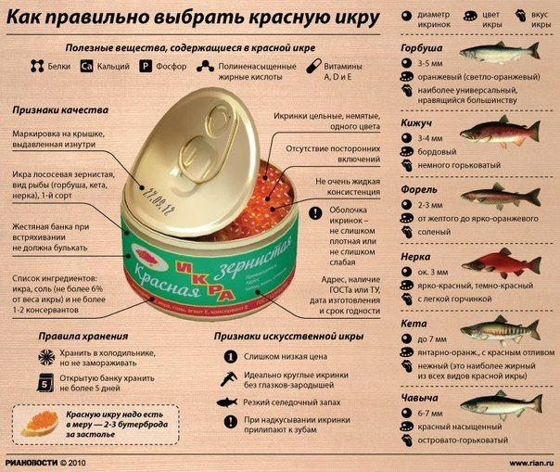
6. Экономический анализ контрактного права.
Внешние эффекты

Slide 13
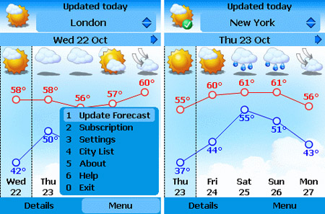
6. Экономический анализ контрактного права.
Информация
Предвидение
Открытие

Slide 14
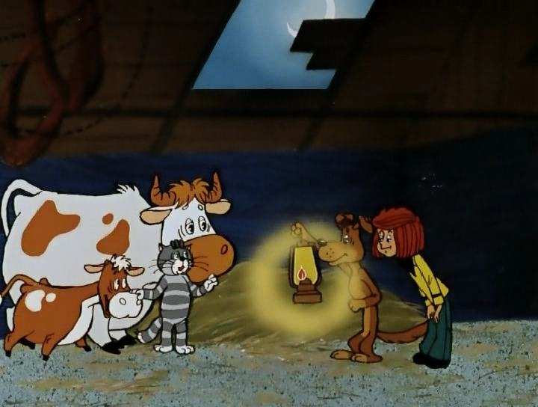
6. Экономический анализ контрактного права.
Информация
Доктрина взаимного заблуждения

Slide 15
6. Экономический анализ контрактного права.
Информация
Доктрина взаимного заблуждения: если ошибочное предположение разделяется обеими сторонами договора, этот договор должен быть признан недействительным.
Устраняются стимулы к преждевременному сбору информации и к дублированию сбора информации.
Доктрина взаимного заблуждения позволяет сторонам оставаться симметрично не информированными, когда единственным выигрышем от инвестиций в получение информации является перераспределение богатства в пользу одной из сторон.

Slide 16
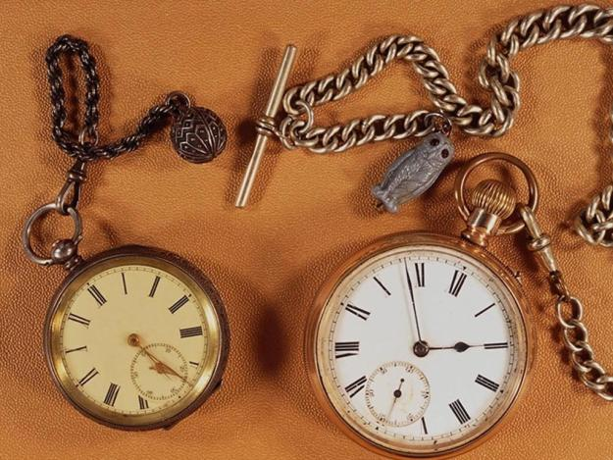
6. Экономический анализ контрактного права.
Информация
Доктрина одностороннего заблуждения

Slide 17
6. Экономический анализ контрактного права.
Информация
Доктрина одностороннего заблуждения: если ошибочного предположения придерживается лишь одна сторона договора, этот факт сам по себе не может являться основанием для признания сделки недействительной.
Если такая сделка позволяет использовать ресурсы эффективно эта сделка не должна признаваться недействительной.
Если договор, заключенный в условиях асимметрии информации приводит лишь к перераспределению богатства в пользу одной из сторон этот договор должен быть аннулирован.

Slide 18
6. Экономический анализ контрактного права.
Информация
Обязанность раскрытия информации: эффективными признаются сделки, которые приводят к объединению в одних руках знания о вещи и контроля над ней. Сделки, приводящие к отделению знания от контроля неэффективны.
Обман: с точки зрения интересов общества необходимо дестимулировать намеренное введение в заблуждение контрагентов, так как ресурсы, направленные на введение в заблуждение могут быть израсходованы более производительным, с точки зрения общества, способом.

Slide 19
6. Экономический анализ контрактного права.
Монополия
Доктрина недобросовестности
Договоры присоединения
Недобросовест-ность в договорах с бедными покупателями

Slide 20
6. Экономический анализ контрактного права.
Монополия
Договоры присоединения
При использовании стандартных договоров существенно сокращаются трансакционные издержки их составления.
Стандартные договоры способствуют решению проблемы коррупции.
Потребители часто не имеют возможности до конца понять условия таких договоров, что объясняет отсутствие спроса на альтернативы.
Нет никаких оснований полагать, что монополисты предпочтут получать прибыль за счет ужесточения условий договора, а не за счет увеличения цены.

Slide 21
6. Экономический анализ контрактного права.
Монополия
Договоры с бедными покупателями

Slide 22
6. Экономический анализ контрактного права.
Освобождение от договорной ответственности в связи с существенным изменением обстоятельств
Физическая невозможность исполнения договора
Экономическая невозможность исполнения договора

Slide 23
6. Экономический анализ контрактного права.
Эффективное нарушение договора
Неблагоприятная случайность
 | В выполняет договор (издержки =1) | В выполняет договор (издержки =3) | B нарушает договор и платит неустойку
А инвести-рует | 1; 1 | 1; -2 | 1; -1
А не инвести-рует | 0; 0 | 0; 0 | 0; 0

Slide 24
6. Экономический анализ контрактного права.
Эффективное нарушение договора
Благоприятная случайность
 | Ценность объекта | Договор не защищен | Реальное исполне-ние обяза-тельств | Компен-сация ущерба
А | 100000 | 40000 | 10000 | 30000
В | 120000 | 0 | 30000 | 10000
С | 150000 | 10000 | 10000 | 10000
Излишек |  | 50000 | 50000 | 50000

Slide 25
6. Экономический анализ контрактного права.
Способы защиты договоров
Включение в договор условий, предписывающих определенные действия в случае его нарушения одной из сторон.
Возмещение убытков.
Решение суда об исполнении в натуре.

Slide 26
6. Экономический анализ контрактного права.
Способы защиты договоров
Реальное исполнение договора (исполнение обязательства в натуре) – это судебное решение, требующее от должника исполнить свои договорные обязательства, или запрещающее ему исполнять обязательства перед другой стороной.
Реальный выбор между исполнением обязательства в натуре и возмещением убытков определяется трансакционными издержками перераспределения прав собственности в каждом случае.

Slide 27
6. Экономический анализ контрактного права.
Способы защиты договоров
Договор по поводу товаров, не имеющих близких субститутов
Договор по поводу товаров, у которых есть близкие субституты
Реальное исполнение договора
Возмещение убытков

Slide 28
6. Экономический анализ контрактного права.
Способы защиты договоров
Компенсация убытков:
Возмещение ожиданий кредитора («возмещение упущенной выгоды»).
Возмещение доверия («возмещение реального ущерба»).
Реституция.
Возмещение косвенных убытков.
Возмещение заранее оцененных убытков.
Штрафная неустойка.

